Slide 1






CHÀO MỪNG QUÝ THẦY CÔ
VÀ CÁC EM HỌC SINH
TỔ: KHOA HỌC TỰ NHIÊN
MÔN: KHOA HỌC TỰ NHIÊN
LỚP 8A4

Slide 2


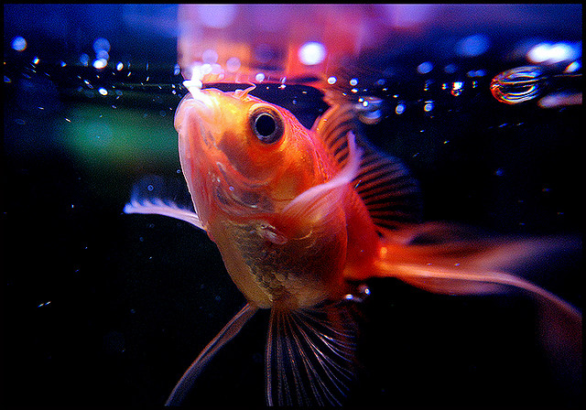
KHỞI ĐỘNG
Vì sao vào những ngày nóng (oi bức), cá thường bơi ngoi lên mặt nước?

Slide 3

BÀI 4. DUNG DỊCH VÀ NỒNG ĐỘ
Dung dịch, chất tan và dung môi
Độ tan
Nồng độ dung dịch
Thực hành pha chế dung dịch theo một nồng độ cho trước.

Slide 4

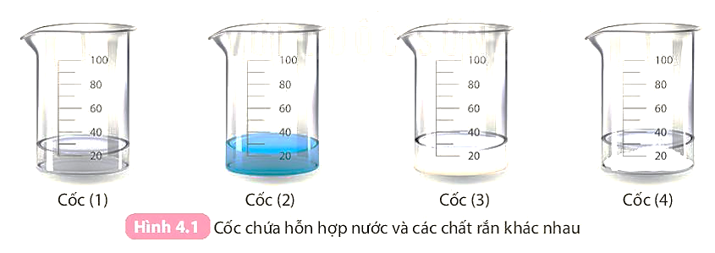
I. DUNG DỊCH, CHẤT TAN VÀ DUNG MÔI
Tiến hành thí nghiệm
Bước 1: Cho khoảng 20 ml nước vào 4 cốc thủy tinh, đánh số (1), (2), (3), (4).
Bước 2: Cho vào cốc (1) 1 thìa khoảng 3 g muối hạt; cốc (2) 1 thìa copper (II) sulfate; cốc (3) 1 thìa sữa bột; cốc (4) 4 thìa muối ăn.
Bước 3: Khuấy đều 2 phút, sau đó để yên. Quan sát và trả lời câu hỏi:

Slide 5
I. DUNG DỊCH, CHẤT TAN VÀ DUNG MÔI
Trả lời câu hỏi:
Câu 1. Trong cốc (1), (2), (3), cốc nào chứa dung dịch? Dựa vào dấu hiệu nào để nhận biết? Chỉ ra chất tan, dung môi trong dung dịch thu được.
Câu 2. Phần dung dịch ở cốc (4) có phải là dung dịch bão hòa ở nhiệt độ phòng không? Giải thích?
Câu 3. Hãy nêu cách pha dung dịch bão hòa của sodium carbonate (Na₂CO₃) trong nước.

Slide 6

- Dung dịch là hỗn hợp đồng nhất của chất tan và dung môi.
- Dung môi là chất có khả năng hòa tan chất khác, thường là nước.
- Chất tan là chất bị hòa tan trong dung môi.
- Dung dịch chưa bão hòa là dung dịch có thể hòa tan thêm chất tan, ở một nhiệt độ và áp suất nhất định.
- Dung dịch bão hòa là dung dịch không thể hòa tan thêm chất tan, ở một nhiệt độ và áp suất nhất định.

Slide 7

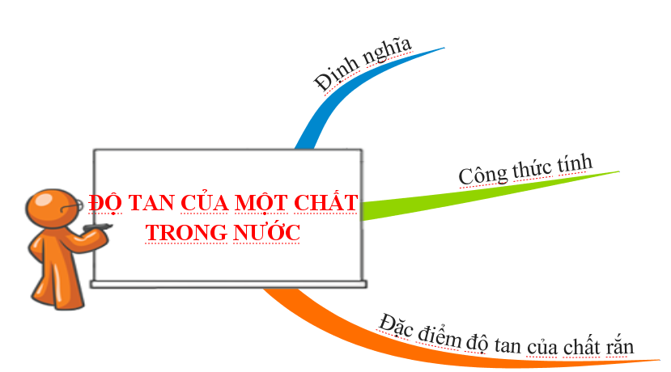
II. ĐỘ TAN
Vẽ sơ đồ tư duy về: “Độ tan của một chất trong nước”
Nội dung:
Định nghĩa
Công thức tính độ tan
Đặc điểm độ tan của chất rắn

Slide 8
Độ tan của một chất trong nước là số gam chất đó hòa tan trong 100 gam nước để tạo thành dung dịch bão hòa ở nhiệt độ, áp suất xác định.
Độ tan của hầu hết các chất rắn đều tăng khi nhiệt độ tăng.

Slide 9
II. ĐỘ TAN
- Độ tan của một chất trong nước là số gam chất đó hòa tan trong 100 gam nước để tạo thành dung dịch bão hòa ở nhiệt độ, áp suất xác định.
- Công thức tính độ tan:
Trong đó:
+ S là độ tan.
+ m_{ct} là khối lượng chất tan (g).
+ m_{nước} là khối lượng nước (g).
- Độ tan của hầu hết các chất rắn đều tăng khi nhiệt độ tăng.

Slide 10
LUYỆN TẬP
1. Ở 18ºC, khi hòa tan hết 53 gam Na₂CO₃ trong 250 gam nước thì được dung dịch bão hòa. Tính độ tan của Na₂CO₃ trong nước ở nhiệt độ trên.
2. Ở nhiệt độ 25ºC, khi cho 12g muối X vào 20 gam nước, khuấy kĩ thì còn lại 5 gam muối không tan. Tính độ tan của muối X.
1. Độ tan của muối Na₂CO₃ là

Slide 11
LUYỆN TẬP
1. Ở 18ºC, khi hòa tan hết 53 gam Na₂CO₃ trong 250 gam nước thì được dung dịch bão hòa. Tính độ tan của Na₂CO₃ trong nước ở nhiệt độ trên.
2. Ở nhiệt độ 25ºC, khi cho 12g muối X vào 20 gam nước, khuấy kĩ thì còn lại 5 gam muối không tan. Tính độ tan của muối X.
2. Khối lượng của chất tan trong 20 gam nước là
m_{ct} = 12 – 5 = 7 (g)
Độ tan của muối X là.

Slide 12



Trò chơi Ong Về Tổ
Bắt đầu

Slide 13





Câu 1. Khi tăng nhiệt độ thì độ tan của chất rắn trong nước
tiếp theo
Tăng
Giảm
Không
đổi
Biến
đổi

Slide 14

Câu 2. Dung dịch bão hòa là dung dịch
A. không thể hòa tan thêm chất tan
B. có thể hòa tan thêm chất tan
C. không thể hòa tan thêm nước
D. có thể hòa tan thêm dung dịch
Tiếp theo
A
B
C
D

Slide 15

Câu 3: Dung dịch là gì?
A. Hỗn hợp đồng nhất của chất tan và nước
B. Hỗn hợp đồng nhất của chất tan và dung môi
C. Hỗn hợp chất tan và nước
D. Hỗn hợp chất tan và dung môi
Quay lại
Tiếp theo
A
B
C
D

Slide 16

Câu 4: Khi hoà tan 14,2 gam muối sodium nitrate (NaNO₃) trong 20 gam nước thì thu được dung dịch NaNO₃ bão hoà. Độ tan của muối sodium nitrate (NaNO₃) ở 0 ºC là:
Kết thúc
17
100
71
14,2

Slide 17
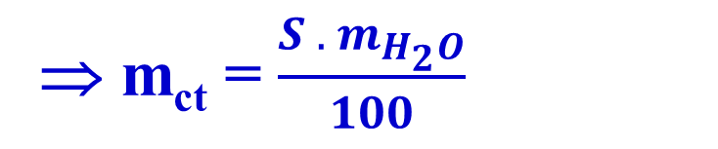
VẬN DỤNG
Vận dụng 1: Tính khối lượng của muối ăn NaCl tan được trong 500 gam nước ở nhiệt độ 25⁰C thu được dung dịch bão hòa. Biết rằng độ tan của NaCl trong nước ở nhiệt độ này là 36 gam.
Vận dụng 2: Ở 20°C, hòa tan m gam KNO₃ vào 150 gam nước thì được dung dịch bão hòa. Biết độ tan của KNO₃ ở nhiệt độ đó là 30 gam. Tính giá trị của m.
HƯỚNG DẪN
⇒ m_{ct} = $\frac{S . m_{H_{2}O}}{100}$

Slide 18


CHÂN THÀNH CÁM ƠN
QUÝ THẦY CÔ
VÀ CÁC EM HỌC SINH!

